Slide 1
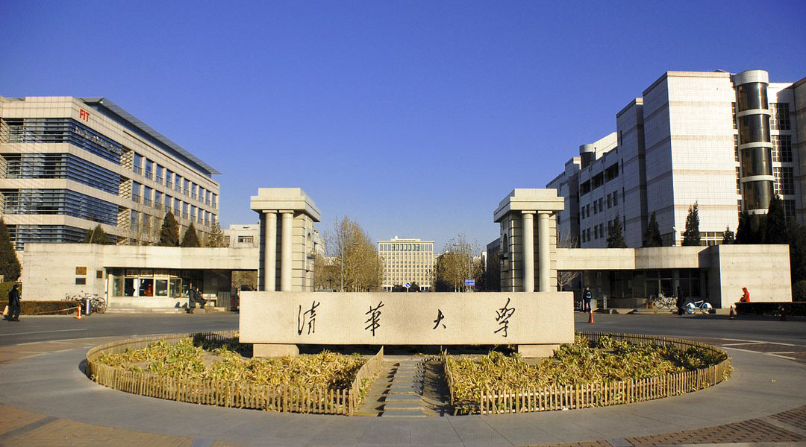

计算机程序设计基础
Introduction to Computer Programming
2025年秋季学期
谌卫军
计算机系

Slide 2
02
简单程序设计

Slide 3
简单程序设计
顺序结构程序设计
02
01
选择结构程序设计

Slide 4

2.1 顺序结构程序设计
语句一条接一条地执行，没有分支、跳转等结构
最简单的一种程序结构
Straight

Slide 5
例题1：打印4位数
问题描述：
输入一个4位数，然后把它的千位、百位、十位和个位数分别打印出来。
例如，假设输入为1024，则相应的输出为： 1 0 2 4

Slide 6
复习：算术运算
运算符 | 功能 | 运算对象 | 运算结果 | 举例
/ | 除法 | 整数 实数 | 实数 实数 | 5 / 2 = 2.5 12.5 / 2.5 = 5.0
// | 取整除法 | 整数 实数 | 整数 实数 | 5 // 3 = 1 5.6 // 2.0 = 2.0
% | 求余 | 整数 实数 | 整数 实数 | 12 % 7 = 5 3.6 % 2.5 = 1.1
相同数据类型的算术运算，除了/，其他都不会改变结果的数据类型。

Slide 7
参考代码
#_*_ coding: gbk _*_
num = int(input('请输入一个4位整数：'))
ge = num % 10
shi = (num % 100) // 10
bai = (num // 100 ) % 10
qian = num // 1000
print(qian, bai, shi, ge)

Slide 8
例题2：BMI计算器
问题描述：
小明的女朋友总是抱怨自己太胖了，需要减肥。为了客观地描述一个人的胖瘦程度，小明请你帮忙编写一个程序，输入一个人的身高和体重，然后计算相应的BMI（Body Mass Index，身体质量指数）。
BMI的计算公式为：体重kg/身高m的平方。例如，若身高为168cm，体重为72kg，则相应的BMI为25.51

Slide 9
参考代码
height = int(input('请输入身高(cm)：'))
height = height / 100 # -> float
weight = int(input('请输入体重(kg)：'))
bmi = weight / (height ** 2) #乘方
print("bmi:%.2f" % bmi) # print(round(bmi, 2))
if bmi > 24:
print("太胖了，少吃点！")
elif bmi < 19:
print("太痩了，多吃点！")

Slide 10
例题3：公式计算
问题描述：
输入一个角度α，计算下列 y 的值：

Slide 11
内置函数
Python内置函数，可直接调用
部分数学函数：round(), max(), pow()
强制类型转换：int(), float(), bool()
输入输出函数：input(), print()
完整的内置函数列表
https://docs.python.org/3/library/functions.html

Slide 12
模块
内置函数数量太少，缺少很多常用函数
如缺少数学函数：cos(), sqrt()
模块（module）：包含源代码的文件
包括math, OS, random等，通过此方式，Python可以提供更多的函数
若要访问某个模块，可用import命令
在调用相关函数时，用模块名作前缀

Slide 13
余弦函数
import math
math.cos( x )
功能：计算 x 的余弦值
说明：x 是弧度值。
弧度 = 角度 * π / 180º

Slide 14
参考代码
import math
alpha = float(input("请输入一个角度："))
x = alpha/180 * 3.14159
y = math.sqrt((1 - math.cos(x)) / 2.0)
print("y = %.2f" % y)

Slide 15


2.2 选择结构程序设计
Where to go?!

Slide 16

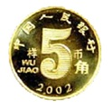
假币问题
有五枚硬币，但其中有一
枚是假币。已知假币比真
币要轻。现有一架天平，
请问：最多需要称几次就
能把假币找出来？

Slide 17
答案
二次即可
任取4枚硬币，放在天平上，一边2枚：
if 左边的2枚比较轻，则把它们再称一次，轻者即为假币；
否则，if 右边的2枚比较轻，则把它们再称一次即可；
否则，剩下的那枚硬币是假币。

Slide 18
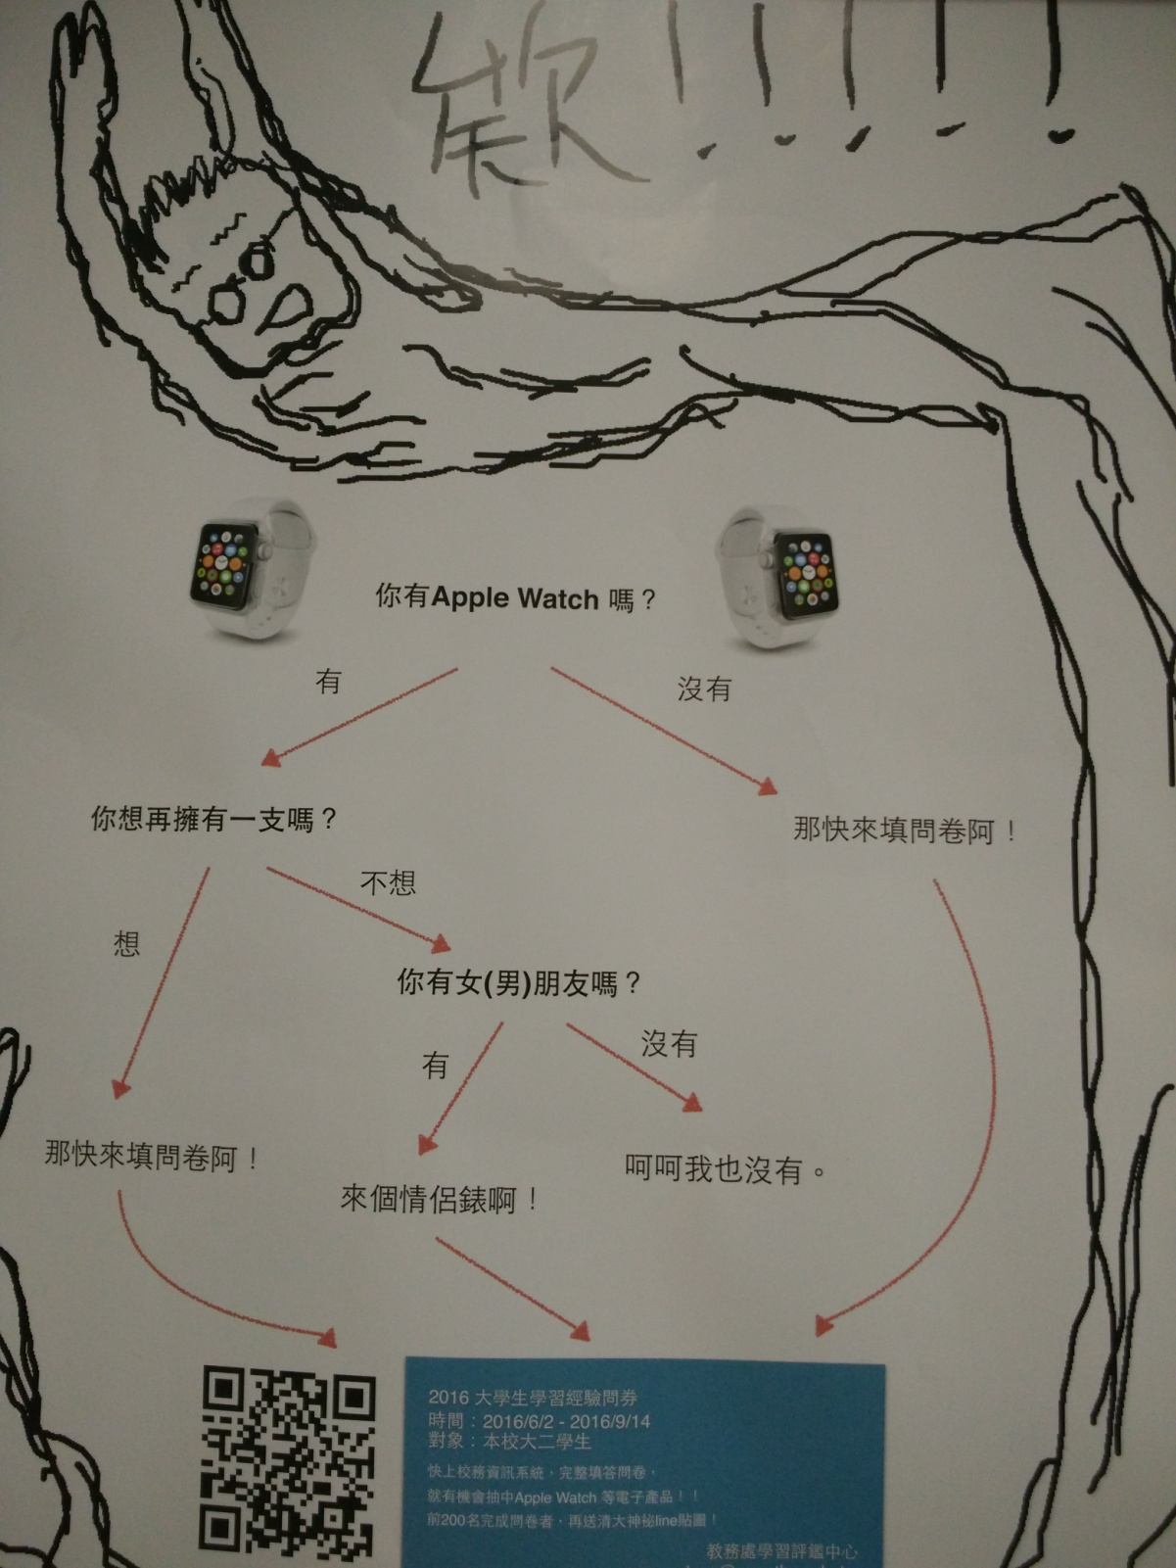
另一例子

Slide 19
2.2.1 关系运算符与表达式
所谓的“关系运算”实际上是“比较运算”。
Python 语言提供 6 种关系运算符： (1) < （小于） (2) <= （小于或等于） (3) > （大于） (4) >= （大于或等于） (5) == （等于） (6) != （不等于）
优先级相同（高）
优先级相同（低）
例如：a > b == c 等价于 (a > b) == c a == b < c 等价于 a == (b < c)

Slide 20
关系表达式
关系表达式
用关系运算符将两个操作数连接起来的式子
关系表达式的值
布尔类型的逻辑值“真”（True）或“假”（False）

Slide 21
关系表达式举例
y = 5
x = (y < 4)
print(x)
flower = "flower"
kong = 0
se = 1
print(flower != flower)
print(kong == se)

Slide 22
局限性
关系表达式的局限性
只能描述一个条件；
例如，报纸上的征婚广告，女征男，年龄大于30，有车、有房、年薪大于30万（纯属虚构...）

Slide 23
2.2.2 逻辑运算符与表达式
用逻辑运算符将关系表达式或逻辑量连接起来的式子，就是逻辑表达式。
Python语言提供了 3 种逻辑运算符，包括：
(1) and （逻辑与，双目运算符） (2) or （逻辑或，双目运算符） (3) not （逻辑非，单目运算符）

Slide 24
逻辑运算
a and b
a or b
a b | 真 | 假
真 | 真 | 假
假 | 假 | 假
a b
真
假
真
真
真
假
真
假
not a
a
真
假
!a
假
真

Slide 25
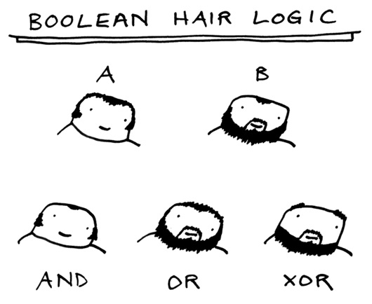
模拟问题

Slide 26
逻辑运算举例
if (Age >= 30) and (NumOfCars > 0) \
and (NumOfHouses > 0) \
and (Salary > 300000) :
print("arrange a meeting... ")
用\字符可以把两个或多个物理行连接成一个逻辑行

Slide 27
2.2.3 if语句
if 语句是一种分支语句，它用来判定所给出
的条件是否满足，然后根据判定的结果（真或假）
来决定执行相应的操作。

Slide 28
if语句的形式之一
if 表达式: #如果表达式为真，则执行每条语句
语句1 #语句前面有缩进
语句2 #语句前面有缩进
……
if Columbus_had_a_jealous_wife() :
print("你上哪儿去？")
print("和谁一起去？")
print("去干什么？")
print("什么时候回来？")

Slide 29
if语句的形式之二
if 表达式：
语句块1 else：
语句块2
如果表达式为真，执行语句块1；否则执行语句块2
其中，语句块1和语句块2可以是单条语句，也可以是复合语句。

Slide 30
一个老段子
老婆给当程序员的老公打电话：“下班顺路买一斤包子(10个)带回来，如果看到卖西瓜的，买一个。”
当晚，程序员老公手捧着一个包子进了家门。。。
老婆怒道：“你怎么就买了一个包子？！” 老公答曰：“因为看到了卖西瓜的。”

Slide 31
一个老段子(2)
# what the wife thought
BuyBaoZi(10)
if see_watermelon() :
BuyWatermelon(1)
# what the husband thought
if see_watermelon() :
BuyBaoZi(1)
else :
BuyBaoZi(10)

Slide 32
计算绝对值
问题描述：
计算x的绝对值|x|，把结果保存在abs变量中。
方案1
if (x >= 0):
abs = x
if (x < 0 ):
abs = -x
方案2
abs = x
if (x < 0):
abs = -x
方案3
if(x >= 0):
abs = x
else:
abs = -x
哪一个正确？

Slide 33

另一个例子
import random
target = random.randint(1, 5) #1~5
guess = input("input a number: ")
guess = int(guess)
if guess != target:
print("Hello")
else:
print("Good-bye")
print("World")

Slide 34
if语句的形式之三
if 表达式1： 语句块1 elif 表达式2： 语句块2 elif 表达式3： 语句块3 …… else： 语句块m
如果表达式1为真，执行语句块1；否则如果表达式2为真，执行语句块2；
否则如果表达式3为真，执行语句3；否则, …，如果所有表达式均为假，则执行语句m。
层叠的if语句

Slide 35
寻找死代码
1 if (speed >= 0):
2 print("You don't go backward.")
3 if (speed == -1):
4 print("Wait! I was wrong!")
5 elif (speed > 0):
6 print("You go forward.")
7 elif (speed < 0):
8 print("You go backward.")
9 else:
10 printf("What did you do?!")

Slide 36
代码是否正确？
if (0 <= x <= 10):
print(x, "is between 0 and 10. ")
if (0 <= x) and (x<= 10):
print(x, "is between 0 and 10. ")

Slide 37

世界上最后一个C bug
status = check_radar ( ) ;
if (status = 1)
{
launch_nuclear_missiles ( ) ;
}

Slide 38
改为Python?
status = False
if (status = True):
print("launch_nuclear_missiles")
if (status = True):
^^^^^^^^^^^^^
SyntaxError: invalid syntax. Maybe you meant '==' or ':='
instead of '='?

Slide 39
2.2.4 今天星期几？
问题描述：
我们经常想知道历史上一些重要的日子是星期
几，或想知道将来的某一天是星期几，那么，怎样
计算任意一天是星期几呢？

Slide 40
历法公式
根据历法，可按以下方法计算某年某月某日是
星期几。首先，根据下列公式计算S：
这里y是公元的年数，C是从这一年的元旦算起到这
天为止（包括这天在内）的天数，⎣ ⎦表示向下取整。
得到S后，再用7除，取余数。余数是几就是星
期几。若余数为零，则为星期日。

Slide 41
1949年10月1日是星期几？
C＝31＋28＋31＋30＋31＋30＋31＋31＋30＋1 ＝274
＝1948＋487－19＋4＋274 ＝2694
＝384×7＋6
所以，1949年10月1日是 星期六。

Slide 42
思考
问题分析：
本问题的关键在于如何计算S，而计算S的关键在于如何计算C。不妨令这一天为y年、m月、d日，则本问题的关键在于如何计算从y年的1月1日开始，到m月d日为止的天数。
基本思路：
C ＝ 前m–1个月的总天数 ＋ d。

Slide 43
思考(2)
有两点需要注意：
每个月的天数是固定的：一、三、五、七、八、十和十二月份是31天，四、六、九和十一月份是30天，二月份一般是28天；
如果是闰年，则二月份是29天。

Slide 44
一种方法
把m分为十二种情形来讨论，即m=1、m=2、m=3、…、m=12，事先计算出在每一种情形下，前m–1个月的总天数；
m = 1：C ＝ 0 ＋ d；
m = 2：C ＝ 31 ＋ d；
m = 3：C ＝ 31 ＋ 28 ＋ d ＝ 59 ＋ d；
m = 4：C ＝ 31 ＋ 28 ＋ 31＋ d ＝ 90 ＋ d；
……

Slide 45
可能的程序片段
if (m == 1):
C = d
elif (m == 2):
C = 31 + d
elif (m == 3):
C = 59 + d
elif (m == 4):
C = 90 + d
……

Slide 46
思路分析
计算前m–1个月的总天数，实际上是统计在前m–1个月当中，有多少个月份是31天，多少个月份是30天，以及二月份是28天还是29天。不妨令day31、day30和day28分别表示在前m–1个月中，31天、30天和28天的月份个数，它们的具体数目如下(找规律)：
m= | 1 | 2 | 3 | 4 | 5 | 6 | 7 | 8 | 9 | 10 | 11 | 12
day31 | 0 | 1 | 1 | 2 | 2 | 3 | 3 | 4 | 5 | 5 | 6 | 6
day30 | 0 | 0 | 0 | 0 | 1 | 1 | 2 | 2 | 2 | 3 | 3 | 4
day28 | 0 | 0 | 1 | 1 | 1 | 1 | 1 | 1 | 1 | 1 | 1 | 1

Slide 47
程序片段
if (m == 1):
day31 = day30 = day28 = 0
elif (m == 2):
day31 = 1
day30 = day28 = 0
elif (m <= 8):
day31 = m // 2
day28 = 1
day30 = m -1 - day31 - day28
else:
day31 = (m + 1) // 2
day28 = 1
day30 = m -1 - day31 - day28
C = day31 * 31 + day28 * 28 + day30 * 30 + d # 闰年？

Slide 48
闰年
闰年的规则：
能被4整除，但不能被100整除的年份都是闰年，如1996年、2004年；
能被100整除，又能被400整除的年份是闰年，如1600年、2000年；
除此之外的所有年份都不是闰年。

Slide 49
所有的年份
能被4整除的年份
能被100整除的年份
能被400整除的年份

Slide 50
判断是否闰年
规则分析：
① 能被4整除，但不能被100整除的年份都是闰年；写成逻辑表达式就是：
② 能被100整除，又能被400整除的年份是闰年；写成关系表达式就是：
(year % 4 == 0 and year % 100 != 0)
(year % 400 == 0)

Slide 51
参考代码
#_*_ coding: gbk _*_
y = int(input())
m = int(input())
d = int(input())
if (m == 1):
day31 = day30 = day28 = 0
elif (m == 2):
day31 = 1
day30 = day28 = 0
elif (m <= 8):
day31 = m // 2
day28 = 1
day30 = m - 1 - day31 - day28
else:
day31 = (m + 1) // 2
day28 = 1
day30 = m -1 - day31 - day28

Slide 52
参考代码(2)
C = day31*31 + day28*28 + day30*30 + d
if((y%4 == 0 and y%100 != 0) or (y%400 == 0)):
if(m > 2):
C = C + 1
S = y-1 + (y-1)//4 - (y-1)//100 + (y-1)//400 + C
if(S%7 == 0):
print(y, "年", m, "月", d, "日是星期日")
else:
print(y, "年", m, "月", d, "日是星期", S%7)
其他方法？

Slide 53


